Slide 1
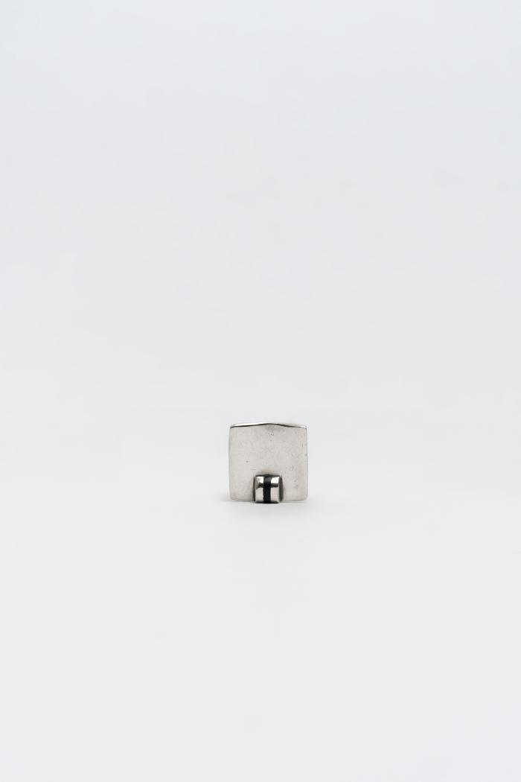
Anillo cuadrado (CO_0020_1975)
Anillo de plata con elemento cuadrado. A la superficie se adhiere un volumen cilíndrico que contiene una pequeña incrustación de madera de ébano. Pertenece al conjunto de piezas de orfebrería desarrolladas por el artista durante su autoexilio en Barcelona.;;

Slide 2
Anillo cilíndrico (CO_0021_1975)
Anillo de plata con ensamble de madera de ébano por todo el contorno. Pertenece al conjunto de piezas de orfebrería desarrolladas por el artista durante su autoexilio en Barcelona;;

Slide 3
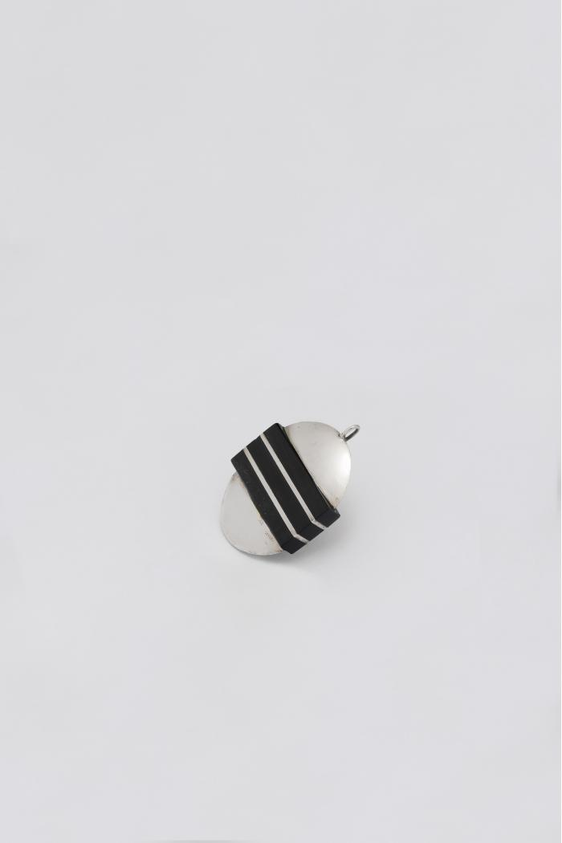
Colgante ovalado con dos líneas (CO_0022_1975)
Colgante compuesto por el ensamble entre un óvalo de plata y un paralelepípedo de madera de ébano, el que contiene, a la vez, dos incrustaciones lineales de plata. En el centro de la zona superior tiene una pequeña argolla de plata. Pertenece al conjunto de piezas de orfebrería desarrolladas por el artista durante su autoexilio en Barcelona.;;

Slide 4
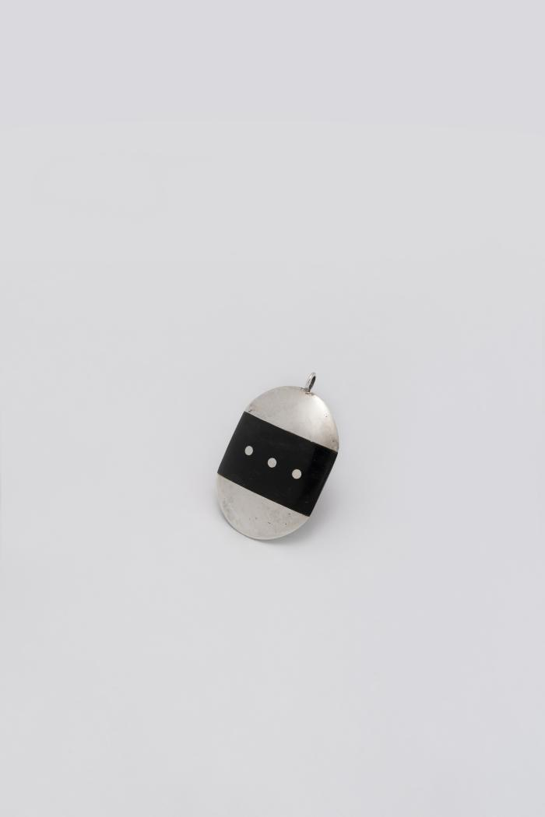
Colgante ovalada con tres puntos (CO_0023_1975)
Colgante ovalado compuesto por el ensamble de dos piezas de plata y una pieza rectangular de madera de ébano ubicada en el centro, cuyo interior contiene tres incrustaciones de plata en forma de puntos. En el centro de la zona superior tiene una pequeña argolla de plata. Pertenece al conjunto de piezas de orfebrería desarrolladas por el artista durante su autoexilio en Barcelona.;;

Slide 5
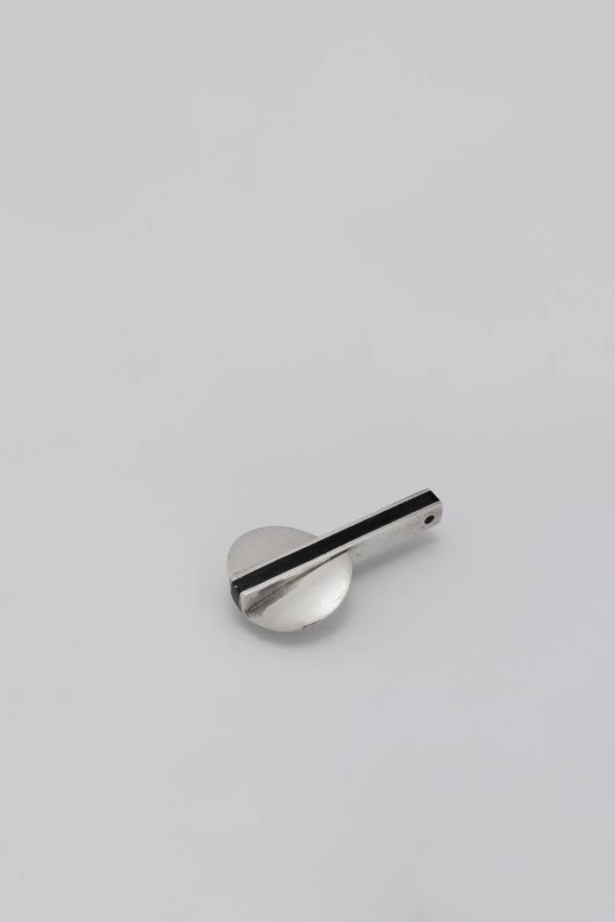
Colgante compuesto (CO_0024_1975)
Colgante compuesto por un círculo de plata y un paralelepípedo ubicado perpendicularmente, el que a la vez se compone de una pieza de plata con ensamble de madera de ébano. Este elemento tiene en su zona superior dos perforaciones. Pertenece al conjunto de piezas de orfebrería desarrolladas por el artista durante su autoexilio en Barcelona.;;

Slide 6
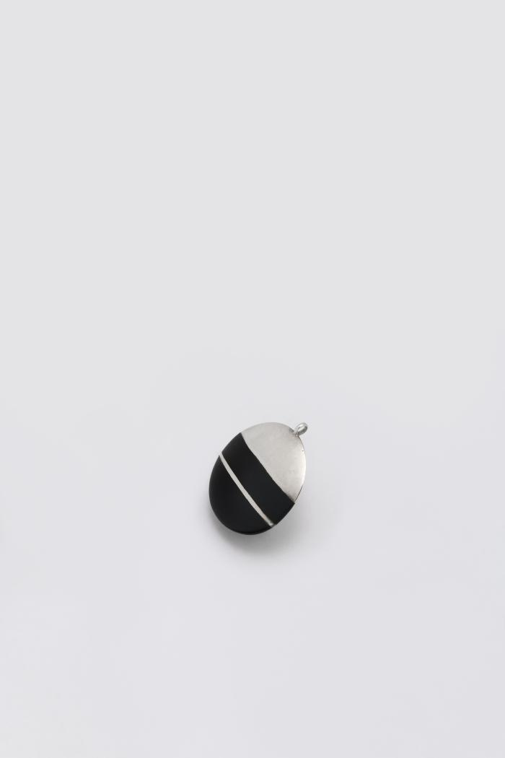
Colgante circular (CO_0025_1975)
Colgante de formato circular compuesto por el ensamble de piezas de plata y de madera de ébano ubicadas horizontalmente. En el centro de la zona superior tiene una pequeña argolla de plata. Pertenece al conjunto de piezas de orfebrería desarrolladas por el artista durante su autoexilio en Barcelona.;;

